Slide 1
Kemi 2
Funktionella grupper

Slide 2
Funktionell grupp
När en eller flera väteatomer i ett kolväte byts ut mot atomer av andra grundämne
En funktionell grupp ger kolväte typiska egenskaper
Alla funktionella grupper ger olika egenskaper
Organiska föreningar med samma funktionell grupp tillhör samma ämnesklass

Slide 3
Ämnesklass
Alkaner
Reaktionströga
Mest utnyttjade reaktion är förbrännings redoxreaktionen
Alkener
Lättare att reagera tack vare dubbelbindningen

Slide 4
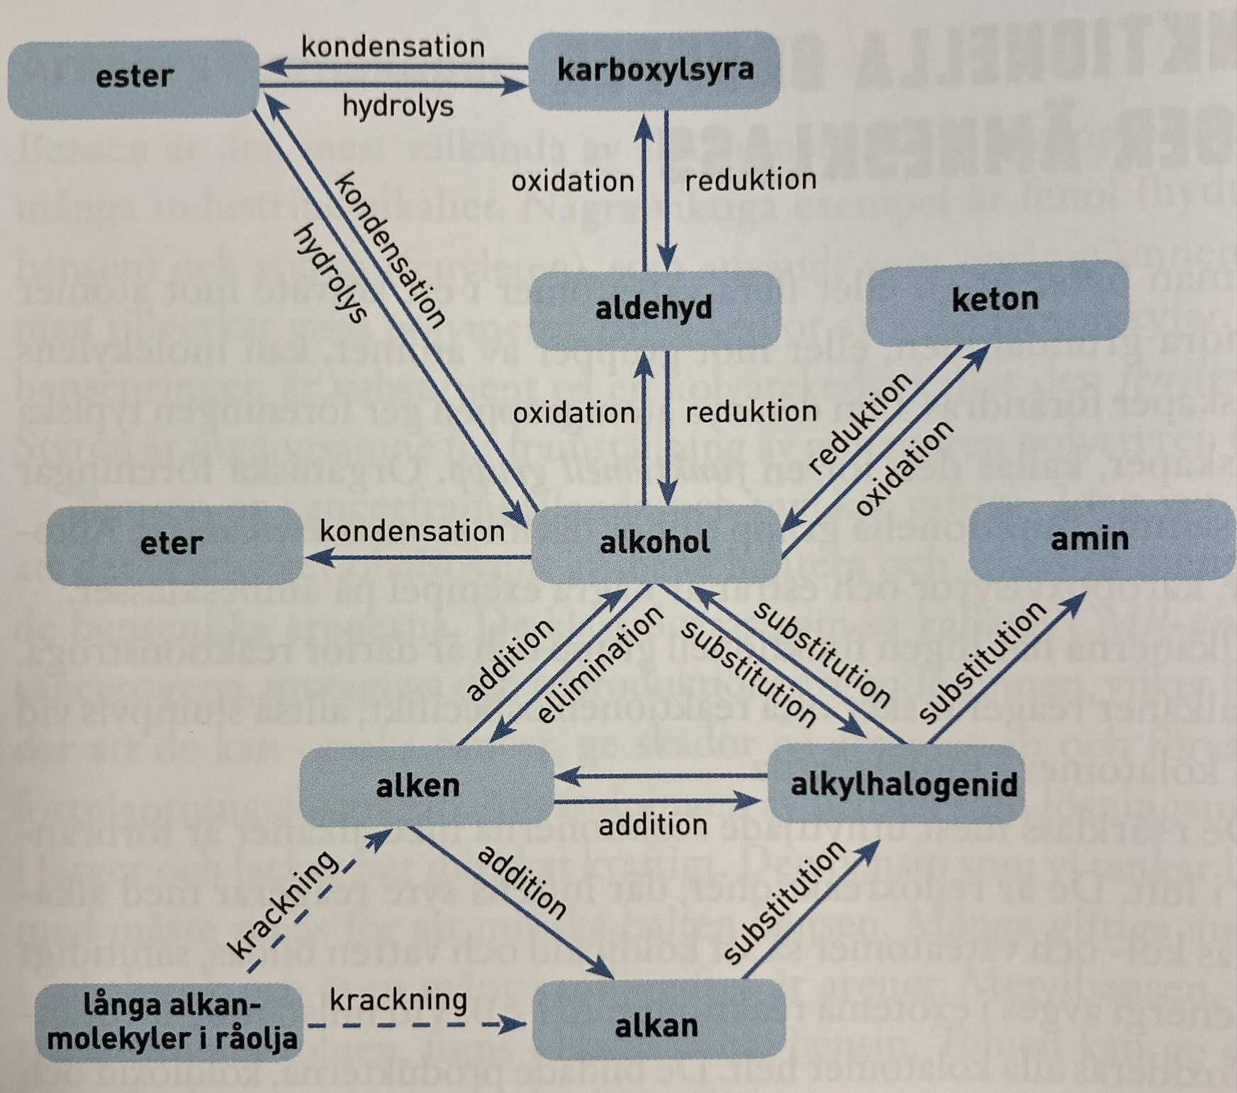
Organisk Syntes
Framställning av organiska föreningar med hjälp av kemiska reaktioner
Funktionella grupper är reaktiva
Organiska stamträd

Slide 5
Notes:
När man planerar en syntes börjar man med strukturformeln. Sedan jobbar man baklänges tills utgångsämnen. Man måste också tänka på utbyte (vill vara så effektiv som möjligt).
Sista steget är alltid när ämnet renas från biprodukter. Man säger att det önskade ämnet renframställs.

Slide 6
Alkylhalogenider (halogenalkaner)
Funktionell grupp är halogenatomer
Två sätt:
Substitutionsreaktion* – alkan + halogen → alkylhalogenid
Additionsreaktion – alken + halogen → alkylhalogenid
Halogenatomer är substituenter på en kolkedja
*krävs mycket energi (värme eller UV-ljus)

Slide 7
Exemplar

Slide 8
Alkoholer
Funktionell grupp är hydroxylgrupp, -OH
Gör en alkan polär (korta eller långa kolkedjor?)
Blandbara i vatten sänker fryspunkten (varför?)

Slide 9
Namngivning
Hydroxylgrupp är en del av längsta kolkedjan
Hydroxylgrupp får lägsta nummer
Ändelsen –ol

Slide 10
Exemplar

Slide 11
Indelning av alkoholer
Primär alkohol
Sekundär alkohol
Tertiär alkohol
Notes:
Hur många andra kolatomer är hydroxylgruppens kolatom bunden till

Slide 12

Syntes
Substitutionsreaktion:
Alkylhalogenid + vatten → alkohol
Additionsreaktion:
Alken + vatten $\underset{→}{katalysator}$ alkohol

Slide 13
Oxidation av Alkoholer
Primär alkohol + oxidationsmedel
Ändelse –al till alkanens namn
Sekundär alkohol + oxidationsmedel
Ändelse –on till alkanens namn
Notes:
Fullständigt oxidation ges koldioxid och vatten; vi behöver försiktigt och ofullständig oxidation
Karbonylgrupp får lägsta möjliga nummer
Ketoner har en central kolatom med dubbelbindning till syre (karbonylgrupp) och ytterligare två alkylgrupper bundit till sig

Slide 14
Oxidation av Aldehyder
Karboxylsyra
Aldehyd + oxidationsmedel
Ändelse –syra till alkanens namn
Notes:
Karboxylgrupp
Bygger fettsyror
Svaga syror som blir ännu svagare ju längre kolkedjan är
Under protolys bildas oxoniumjoner och karboxylatjoner

